Slide 1
INTRODUCCIÓN A LAS CIENCIAS AMBIENTALES
SEMESTRE 2022-2
PROF. ISMAEL MINJÁREZ

Slide 2
Evaluación de Riesgo Ambiental
Evaluación de Peligro
(Identificación)
Evaluación de Respuesta a la Dosis
Evaluación de Exposición
Caracterización de Riesgo
*Manejo de Riesgo
*Normalmente no está incluido en la evaluación de riesgo.
Fuente : Environmental Engineering and Science, Allen and Shonnard, pp.123
Notes:
Narración : Los datos para cada uno de estos pasos pueden ser medidos, calculados, deducidos o estimados por modelos o encontrados en referencias de evaluaciones pasadas. Estos pasos serán discutidos en las siguientes diapositivas.

Slide 3
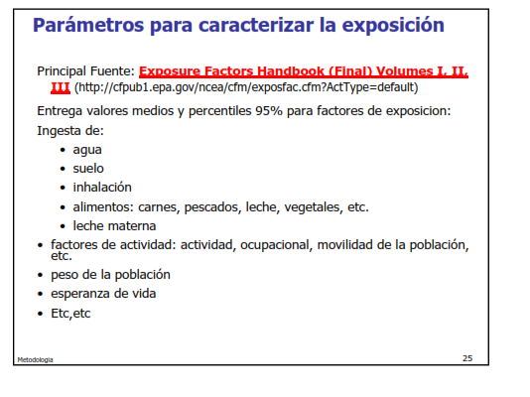

Slide 4


Slide 5
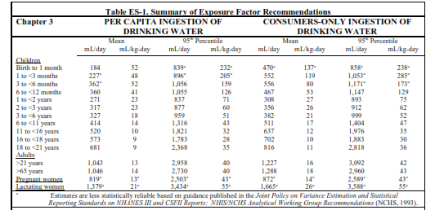

Slide 6
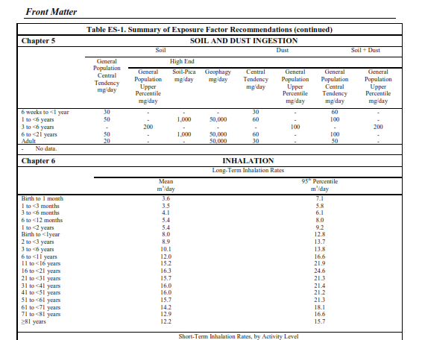

Slide 7
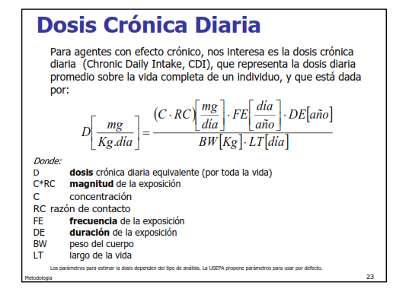

Slide 8
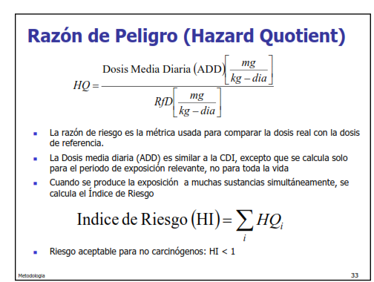

Slide 9
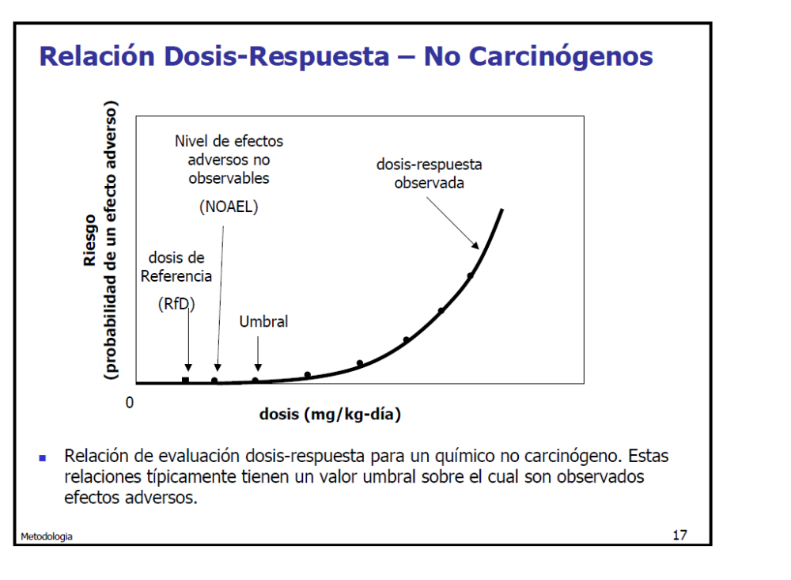
Riesgo (% de muertes)= CDI* SF

Slide 10
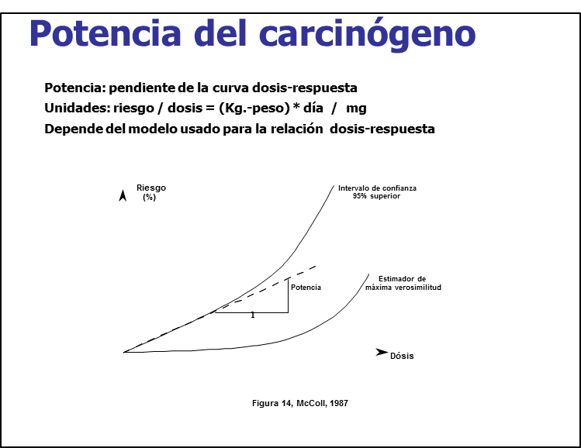
Potencia
SF= slope factor
Pendiente de la curva
Normalmente es un dato proporcionado por
Los laboratorios
Riesgo= CDI *SF

Slide 11
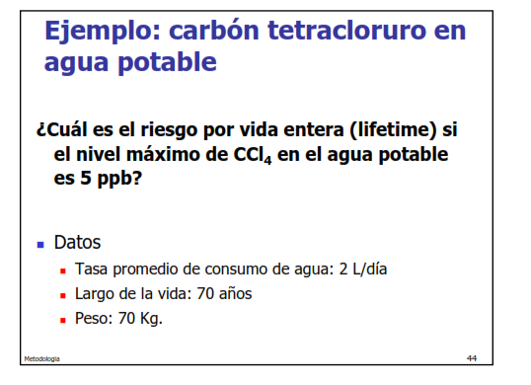

Slide 12
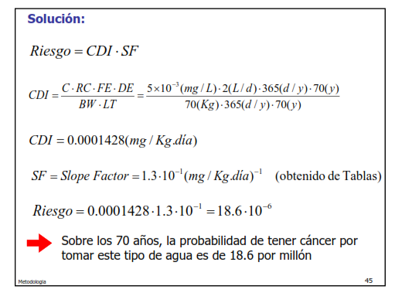

Slide 13
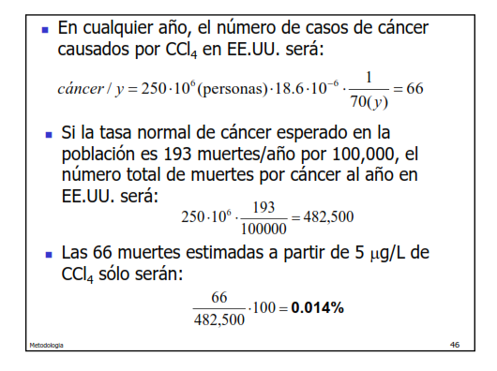

Slide 14
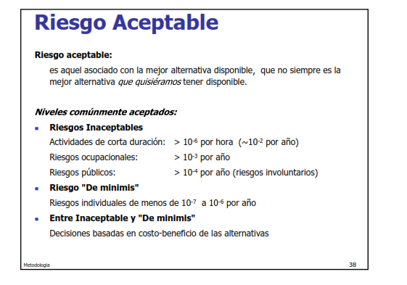

Slide 15
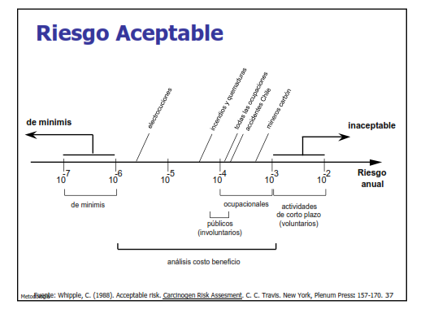

Slide 16
Problemas
Evaluar la razón de peligro HQ en una ciudad que esta consumiendo en agua potable con 0.010 mg/l de Talio durante 35 años. Rfd 0.00005 para adultos.
El SF del arsénico es 1.5 mg/kg/dia. En una ciudad de 1,000,000 de habitantes. Considerando habitantes típicos de 65 años de edad y peso 72 kilos y una concentración en el agua potable de 0.75 mg/l,calcule:
Riesgo de cáncer
Casos de cáncer anuales

